Slide 1
ΖΩΑ ΣΕ ΧΕΙΜΕΡΙΑ ΝΑΡΚΗ
Γεωργία Φραγκίσκου
2021

Slide 2
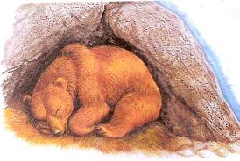
Η αρκούδα
Η αρκούδα δεν πέφτει σε βαθύ ύπνο, δηλαδή σε χειμερία νάρκη, όπως τα υπόλοιπα ζωάκια αλλά σε χειμέριο ύπνο.
Όταν ξεκινήσουν τα πρώτα κρύα, βρίσκει μια ζεστή σπηλιά για να κοιμηθεί. Αν κάποιος όμως την ενοχλήσει μπορεί εύκολα να ξυπνήσει.

Slide 3
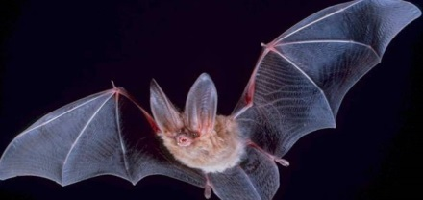
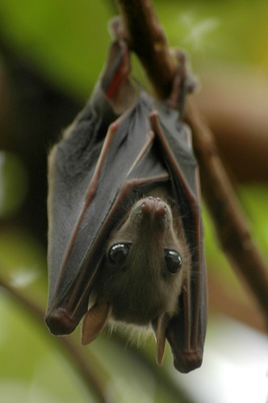
Η ΝΥΧΤΕΡΙΔΑ
Μόλις έρθει ο χειμώνας οι νυχτερίδες βρίσκουν μια ήσυχη φωλιά, συνήθως κουφάλα δέντρου ή σε σπηλιά για να κοιμηθούν.
Εκεί κρέμονται ανάποδα και τυλίγουν τα φτερά τους γύρω από το σώμα τους.

Slide 4
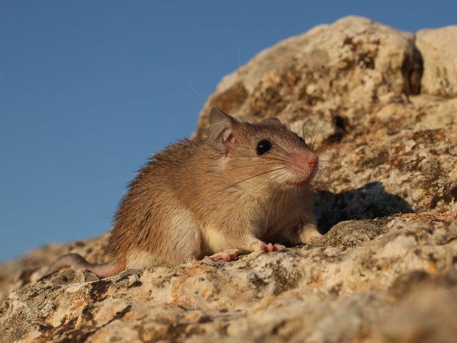
ΤΟ ΠΟΝΤΙΚΙ
Όταν τελειώνει το Φθινόπωρο και δεν μπορούν πια να βρουν αρκετή τροφή, τα ποντίκια χτίζουν φωλιές από φλοιούς δέντρων, φύλλα και κλαράκια. Εκεί κοιμούνται μέχρι τον ερχομό της Άνοιξης.

Slide 5
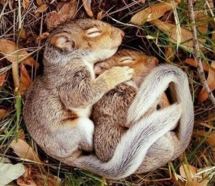
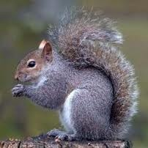
Ο ΣΚΙΟΥΡΟΣ
Πριν πέσει σε χειμερία νάρκη ο σκίουρος τρώει υπερβολικά για να πάρει βάρος. Στην διάρκεια του χειμώνα μπορεί να ξυπνήσει μερικές φορές, χωρίς όμως να φύγει από τη φωλιά του. Συνήθως φτιάχνει τη φωλιά του μέσα σε τρύπες δέντρων.

Slide 6
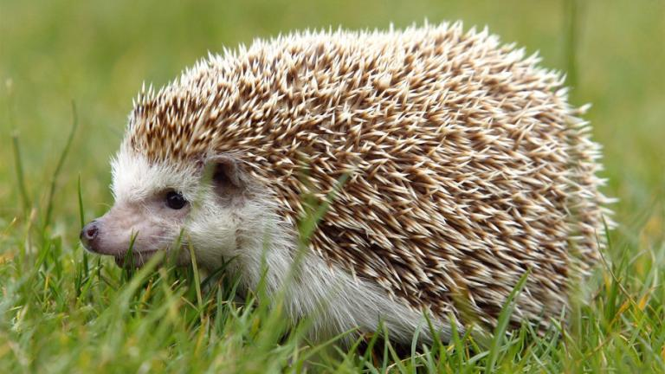
Ο ΣΚΑΝΤΖΟΧΟΙΡΟΣ
Όταν το φαγητό λιγοστεύει λόγω του ερχομού του χειμώνα, ο σκαντζόχοιρος φτιάχνει τη φωλιά του με φύλλα κάτω από ένα δέντρο. Εκεί κοιμάται κουλουριασμένος αλλά μπορεί να ακούει κάθε ήχο γύρω του!

Slide 7
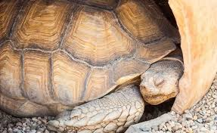
Η ΧΕΛΩΝΑ
Με τα πρώτα κρύα του χειμώνα, η χελώνα μπαίνει κάτω από μαλακό χώμα και πέφτει σε χειμερία νάρκη. Ξυπνάει την Άνοιξη κι αρχίζει αμέσως να αναζητά τροφή αλλά και ταίρι!

Slide 8
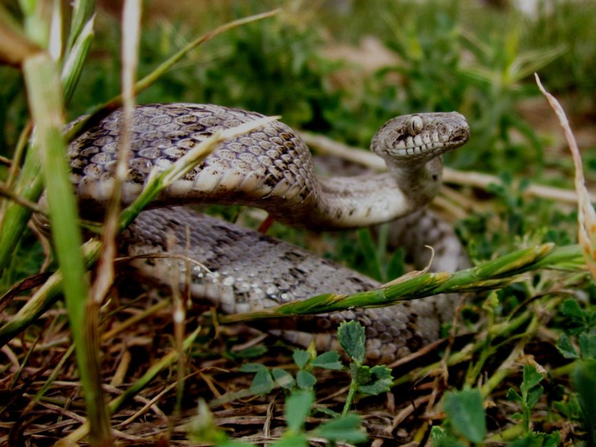
ΤΟ ΦΙΔΙ
Τα φίδια πέφτουν σε βαθύ ύπνο γιατί δεν αντέχουν το κρύο. Συνήθως, κουλουριάζονται κάτω από πέτρες ή βράχους.

Slide 9
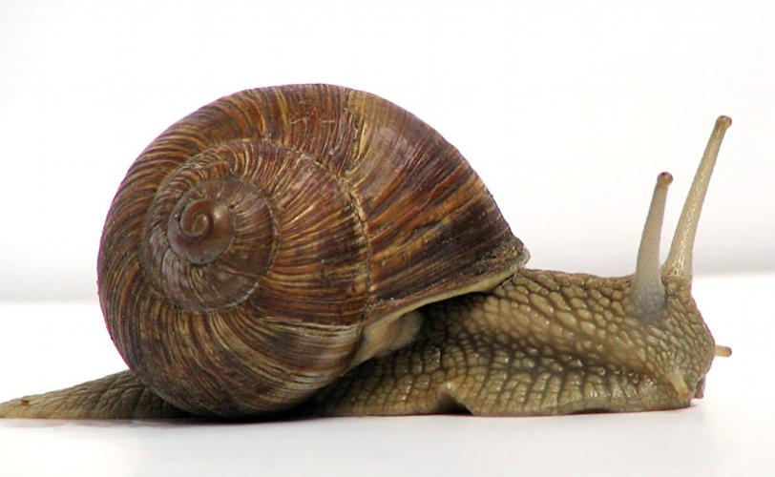
ΤΟ ΣΑΛΙΓΚΑΡΙ
Τα σαλιγκάρια, κατά την διάρκεια του χειμώνα, πέφτουν σε χειμερία νάρκη σκάβοντας τρύπες στο χώμα και κλείνοντας μπροστά το κέλυφος με μια ειδική ουσία που εκκρίνουν.

Slide 10
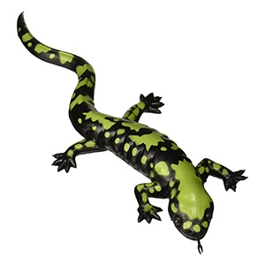
Η ΣΑΛΑΜΑΝΔΡΑ
Το χειμώνα οι σαλαμάνδρες βγαίνουν από το νερό, κρύβονται κάτω από πέτρες ή κούτσουρα και συχνά πέφτουν σε χειμερία νάρκη.

Slide 11
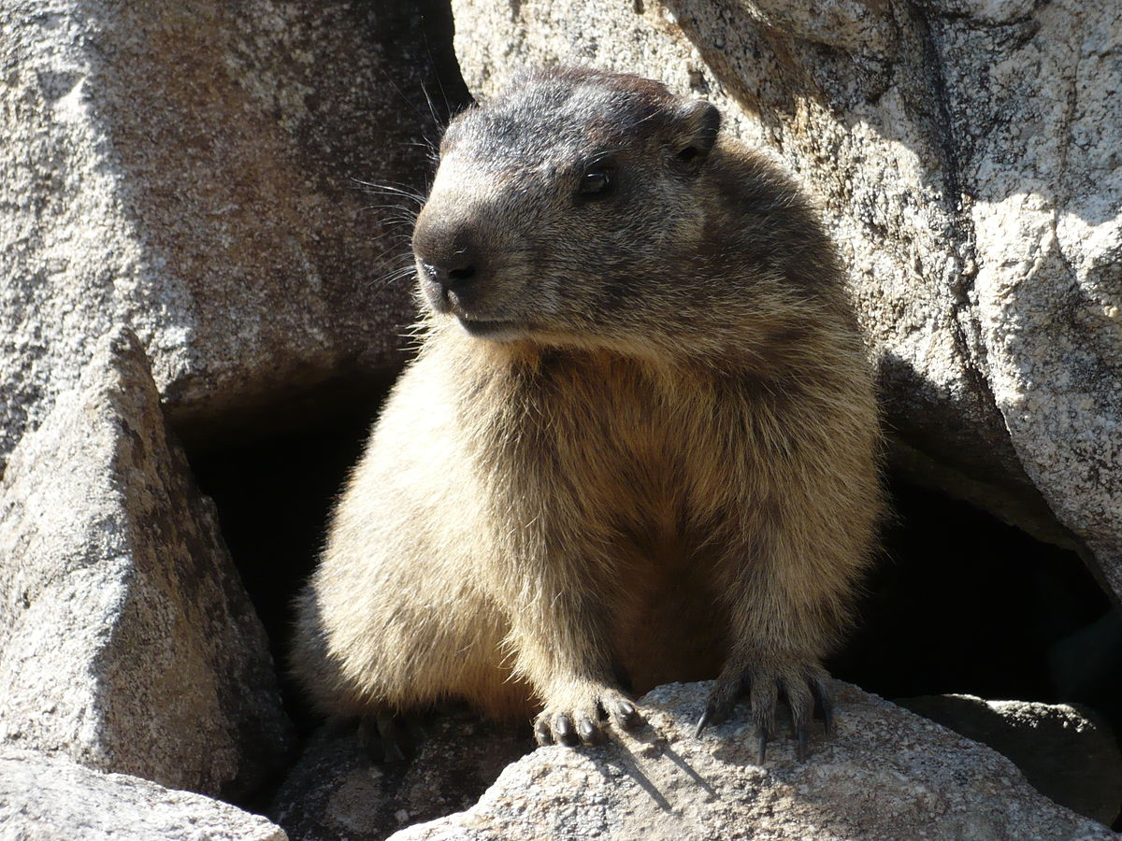
Η ΜΟΡΜΟΤΑ
Οι μορμότες πριν πέσουν σε χειμερία νάρκη γεμίζουν την φωλιά τους με μαλακό χόρτο και κουλουριάζονται σ’ αυτήν. Η φωλιά της μορμότας αποτελείται από πολλές υπόγειες στοές.

Slide 12
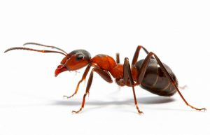
ΤΟ ΜΥΡΜΗΓΚΙ
Τα μυρμήγκια όπως και τα περισσότερα έντομα, επειδή δεν αντέχουν το κρύο, φτιάχνουν υπόγεια καταφύγια ή φωλιές σε δέντρα για να μείνουν την περίοδο του χειμώνα. Στην φωλιά τους όλο το καλοκαίρι μαζεύουν σπόρους και γενικά τροφή για να φάνε όταν ξυπνήσουν.

Slide 13
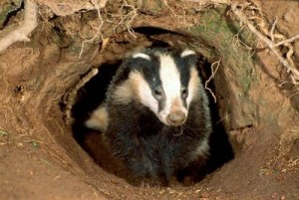
Ο ΑΣΒΟΣ
Ο Ασβός σκάβει την φωλιά του κάτω από το έδαφος κι εκεί μένει στην διάρκεια του Χειμώνα. Για να είναι ζεστή βάζει άχυρα ή φύλλα. Ο ασβός δεν πέφτει σε βαθύ ύπνο αλλά είναι λιγότερο δραστήριος όσο διαρκεί το κρύο.

Slide 14
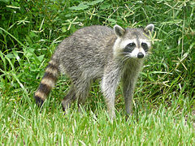
ΤΟ ΡΑΚΟΥΝ
Το Ρακούν συνήθως κρύβεται σε κουφάλες δέντρου για να προστατευτεί από το κρύο. Το χειμώνα που δεν βρίσκει αρκετή τροφή πέφτει κι αυτό σε χειμερία νάρκη.

